Slide 1
北京理工大学第十一届 “连山管控”程序设计大赛 简要题解

Slide 2
Brightest Immaculate Teresa（红）
很容易可以想到X坐标和Y坐标是相互独立的。
只考虑一维，中位数与其他n个数差的绝对值之和最小，n是奇数的情况下，只有中位数才取到最小。
数据量只有1000，那么只需要简单地分别排序取中位数即可。

Slide 3
特殊的棋子（深绿）
由于数据特别小，可以做n次全图的遍历，每次根据一个点更新其周围的12个点的距离，时间复杂度为O(n^3)
也可以用广度优先搜索（bfs），考虑好边界的情况，不要内存越界即可，时间复杂度O(n^2)

Slide 4
数学系杀手（深蓝）
纯高数题
由于对称性与轮换对称性的存在
式子的结果为：
[c+（d+e）/2] * π * R^2

Slide 5
吃糖果是永恒不变的话题（黑）
博弈题
1.可以考虑动态规划来解决
设bool dp[n][2]，dp[i][0]为真代表i个糖果先手一定能拿到偶数个，dp[i][1]为真代表i个糖果先手一定能拿到奇数个，O(1)转移即可。
2.有规律
可以发现，当且仅当n=8k+5时先手失败

Slide 6
搞个大矩阵（白）
作为全场唯一的一道膜蛤题，肩负重任。
这道题朴素的想法是做一个o(n^3)的dp状态，dp[i][j][k]代表在从入口走到矩阵[i][j]这个位置，身上带着k的果子是否可以达到。由于数据量较大，这么做会超时。

Slide 7
搞个大矩阵（白）
可以用bitset+位运算优化，每一位的0/1表示是否可达，优化后时间复杂度变为原来的1/32。
本来并没有想卡大家的空间复杂度，但无奈测评机只能开到150M的空间，所以要采用滚动数组来降低空间花费。

Slide 8

环形变换（浅粉）
如果把每次操作之后的格子内的值用向量$V_{i}$表示，不难发现可以使用矩阵与向量的相乘来进行每一步的推导
由于每一次的系数矩阵（设为$A$）都是相同的，于是可以推出公式$V_{k}=A^{k}∗V_{0}$
矩阵乘法的时间复杂度是$O(n^{3})$，这样使用快速幂整个算法可以达到$O(n^{3}∗\log{k})$，但是这是不够的

Slide 9

环形变换（浅粉）
分析矩阵$A$，$d=1$时，$A=\begin{matrix} \begin{matrix}1 & 1 & 0 \\ 1 & 1 & 1 \\ 0 & 1 & 1 \end{matrix} & \begin{matrix}… & 0 & 1 \\ 0 & … & 0 \\ 1 & 0 & …\end{matrix} \\ \begin{matrix} … & 0 & 1 \\ 0 & … & 0 \\ 1 & 0 & …\end{matrix} & \begin{matrix}1 & 1 & 0 \\ 1 & 1 & 1 \\ 0 & 1 & 1\end{matrix}\end{matrix}$
发现这个矩阵的第一行可以构造出整个矩阵
进一步发现，满足这种性质的矩阵相乘的结果还满足这种性质
于是矩阵化简之后，可以用$O(n^{2})$的时间维护矩阵相乘，总时间为$O(n^{2}∗\log{k})$

Slide 10
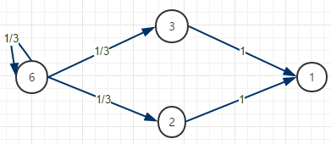
马尔科夫过程（深紫）
动态规划+筛素数
画出状态转移图
假如N=6，图如下，圆圈内数字表示目前的整数，线上的数字表示转移概率：

Slide 11

马尔科夫过程（深紫）
列出状态转移方程
假如N=6，$f\left(6\right)=1+f\left(6\right)∗\frac{1}{3}+f\left(3\right)∗\frac{1}{3}+f\left(2\right)∗\frac{1}{3}$
列出更一般的公式，然后递推或者记忆化搜索即可，复杂度O(nlogn)

Slide 12
M % (M + 1) = ???（中黄）
m^{2k} mod (m + 1) = 1，m^{2k+1} mod (m + 1) = -1
所以题目转化为将n个数字进行分类，一类的权值是1，一类是-1，两类数的个数分别为n – n/2和n/2，最终加权的和对m+1取模的结果为0的方法有多少种。

Slide 13
M % (M + 1) = ???（中黄）
考虑动态规划
令dp[i][j][k]表示前i个数，第一类有j个，加权和模m+1的结果为k的方法数、
则dp[i][j][k]可以转移到dp[i+1][j+1][(k + a[i+1])%(m+1)]和dp[i+1][j][(k – a[i+1])%(m+1)]，
最终的结果为dp[n][n/2][0] * (n – n/2)! * (n/2)!。

Slide 14

四叠半神话大系（橘黄）
题目背景来自森见登美彦小说《四畳半神话大系》
题目大意：一棵有根树，每个节点都有一个权值。
现在有若干个询问，对于每个询问$(x, y)$，我们要求与第$x$号节点具有相同深度且拥有相同的第$y$级祖先的所有节点中，权值的最大值。

Slide 15

四叠半神话大系（橘黄）
对于第$y$级祖先，可以用倍增法在$O(\log\left(N\right))$的复杂度求得。
具有相同深度的节点，且具有某个公共祖先，那么它们的$BFS$序是连续的。如果获得了$BFS$序的区间，就可以用线段树或树状数组ST表之类的轻易地完成查询。
我们把同一层的所有节点都按$BFS$序进行排序，然后用二分法求得询问对应的区间的左端点和右端点。二分的复杂度是$O(\log\left(N\right))$，每次需要判断其祖先是否和询问节点的祖先相同，这一步的复杂度也是$O(\log\left(N\right))$，因此每个询问的复杂度为$O\left(\log^{2}\left(N\right)\right)，$总的复杂度为$O(Q\log^{2}\left(N\right))。$
当然，也有离线+DFS序+线段树的做法。是O(nlogn)的。
用倍增法求第$2^{x}层$后$BFS$序最小或最大的孩子是错误的。

Slide 16
alpha喵（青）
大模拟
注意各种细节就好了。数据不是很多，可能有没有考察到的细节。模拟出行棋的规则，还要注意到各种禁点。
由于限制了我方半场的棋子，所以只要有一步走完后没有造成将军，就会输棋，所以对于每个局面，可行的步数实际上是非常小的。
深度<=9（第十步是电脑行棋），所以采用搜索就可以AC。

Slide 17
Mission: Impossible（亮黄）
题意描述：
输入一段由n个字符组成的文字，每个字符出错的概率为P%，可以花费t的时间检查前面输入的文字有没有错，如果有错就需要按退格键从后往前删除直到没有错误字符为止，然后再重新输入。输入一个字符和删除一个字符的耗费时间都为1，求最优方案使得期望时间最短。

Slide 18

Mission: Impossible（亮黄）
解法：
设$：$
$f_{i}表示$在当前已经成功输入了i个字符的情况下，完成输入的期望时间。
p = P * 0.01; 代表字符出错概率
q = 1 – p; 代表字符正确概率

Slide 19

Mission: Impossible（亮黄）
如果成功输入i个字符后，选择连续输入k个字符再检查，那么会有下面的式子成立：
$f_{i}=t+k+p\left(k+f_{i}\right)+qp\left(k−1+f_{i+1}\right)+$
$q^{2}p\left(k−2+f_{i+2}\right)+⋯+q^{k−1}p\left(1+f_{i+k−1}\right)$
$+q^{k}f_{i+k}$
枚举$k$的取值使得$f_{i}$最大，得到的即为最优策略下的期望值。此时问题可以$O(n^{3})实现$。

Slide 20

Mission: Impossible（亮黄）
观察连续输入k个字符和k+1个字符时的公式
$f_{i}=t+k+p\left(k+f_{i}\right)+qp\left(k−1+f_{i+1}\right)+$
$q^{2}p\left(k−2+f_{i+2}\right)+⋯+q^{k−1}p\left(1+f_{i+k−1}\right)+q^{k}f_{i+k}$
$f_{i}=t+k+1+p\left(k+1+f_{i}\right)+qp\left(k+f_{i+1}\right)+$
$q^{2}p\left(k−1+f_{i+2}\right)+⋯+q^{k}p\left(1+f_{i+k}\right)+q^{k+1}f_{i+k+1}$
变化量$∆=1+p+qp+⋯{+q}^{k}p+q^{k+1}f_{i+k+1}$-$q^{k+1}f_{i+k}$
通过维护这个变化量可以使枚举$k$时方程转移的代价从$O(n)降为O(1)，整个$复杂度变为$O(n^{2})。$

Slide 21
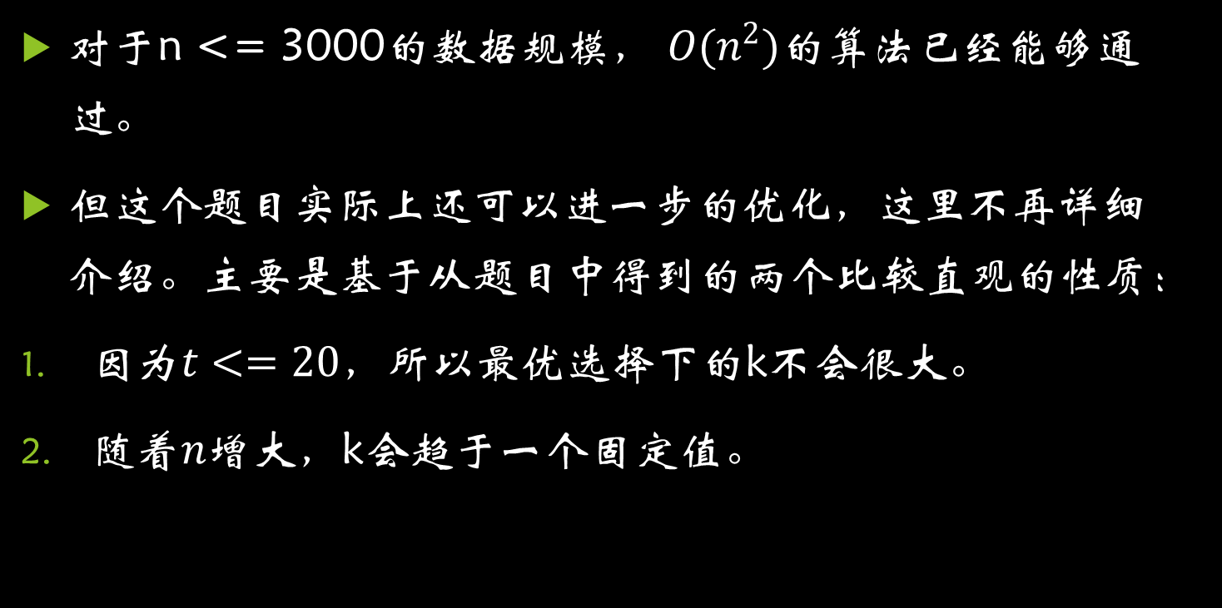
Mission: Impossible（亮黄）
对于n <= 3000的数据规模， $O(n^{2})$的算法已经能够通过。
但这个题目实际上还可以进一步的优化，这里不再详细介绍。主要是基于从题目中得到的两个比较直观的性质：
因为$t<=20$，所以最优选择下的k不会很大。
随着$n增大$，k会趋于一个固定值。

Slide 22

N维宇宙的战争（浅玫瑰）
题目要求给定n个元素，比某一个排列小的排列有多少个。由n个m种数字组成排列数量为：
$\frac{n!}{a_{1}!a_{2}!…a_{k}!}$
其中$a_{i}$代表第$i$小的元素出现的个数，考虑排列$P=p_{1}p_{2}…p_{n}$，比排列P小的排列$Q=q_{1}q_{2}…q_{n}$满足两种情况：
$（1）{q_{1}< p}_{1}$，则剩下的元素可以任意排列
（$2）{q_{1}= p}_{1}$，则$Q^{′}=q_{2}q_{3}…q_{n}$小于$P^{‘}=p_{2}p_{3}…p_{n}$
第二种情况可以递归处理。

Slide 23

N维宇宙的战争（浅玫瑰）
假设$p_{1}$是地k小的数，那么第一类的排列的个数N为：
$\sum_{i=1}^{k−1}{\frac{(n−1)!}{a_{1}!a_{2}!…\left(a_{i}−1\right)!…a_{m}!}}=\sum_{i=1}^{k−1}{\frac{(n−1)!}{a_{1}!a_{2}!…a_{i}!…a_{m}!}∗a_{i}}=\frac{(n−1)!}{a_{1}!a_{2}!…a_{m}!}∗\sum_{i=1}^{k−1}{a_{i}}$
所以只需要维护常量$\frac{(n−1)!}{a_{1}!a_{2}!…a_{m}!}$以及前缀和就可以求得答案，递归计算时，常量直接除以(n-1)并且乘上a_{k}即可，前缀和而已使用树状数组或者线段树维护。

Slide 24

N维宇宙的战争（浅玫瑰）
考虑Mod M，将M质因数分解$M={p_{1}}^{a_{1}}{p_{2}}^{a_{2}}… {p_{q}}^{a_{q}}$，单独计算答案在模$M_{i}={p_{i}}^{a_{i}}$的结果然后利用中国剩余定理得到最终答案。由于$M_{i}$不是素数，计算除法时可能除数不存在逆元，需要将一个数x用一个二元组$(a,b)$表示代表$x=a∗{p_{i}}^{b}$，其中a和$M_{i}$的GCD为1，这时有：
(a, b)*(c, d) = (a * c, b + d)并且(a, b)/(c, d) = (a * c⁻¹, b - d)，运算过程中的乘除法按照此种运算法则来做，最后转换为整数再统一做加法操作。
注意，在求逆元的过程中只能用扩展欧几里得算法，快速幂会出错，因为$M_{i}$不一定是素数。

Slide 25
自由之翼（浅绿）
YXM学长力作。
本题实际上是问对于所有 N＋1 个点无标号的有序有根树，与根相连的边权为 A，其它边权为B，求所有不同的树的所有边权之和。本题可以分为两部分求解。

Slide 26

自由之翼（浅绿）
1. 首先假设所有的边权都是B，那么显然每棵树的权值之和为$B∗N$，那么只需求出包含 N+1 个点的有序有根树有多少个即可。由于每棵树都可以通过左儿子右兄弟等价转换为一棵二叉树，因此答案即为N个点的二叉树的个数，也就是$Catalan(N)=\frac{1}{N+1}{C_{2n}^{n}}^{}$。因此如果所有边权均为B，那么答案为 $B∗N＊Catalan(N)$。

Slide 27

自由之翼（浅绿）
2. 对于每一条与根相连的边，我们需要在1的基础上补充$(A−B)$的权值即可得到答案。现在的问题是求出 N+1 个点的有序有根树中所有的根的度数之和是多少。求解这个问题可以使用母函数，方法如下。
令N个点有序有根树个数的母函数为
$G(z)=z∗SEQ(G(z)) = z/(1−G(z)) (1)$
令N个点根度数为D的有序有根树个数母函数
$G^{D}(z,u)=z∗SEQ_{>0}(G^{D}(z,u))=z/(1−uG^{}(z)) (2)$

Slide 28

自由之翼（浅绿）
将(2)式对$u$求偏导可得
$G_{u}^{D}(z,u)=zG(z)/(1−uG(z))^{2} (3)$
由母函数定义可知，$G_{u}^{D}(z,u)$在$u=1$处的函数即为N个点的有序有根树根度数之和的母函数，即
$G_{u}^{D}(z,1)=zG(z)/(1−G(z))^{2} (4)$
将(1)式代入(4)式可得
$G_{u}^{D}(z,1)=G(z)/z−G(z)−1 (5)$

Slide 29

自由之翼（浅绿）
由(5)式可得
$[z^{N}]G_{u}^{D}(z,1)=[z^{N+1}]G(z)−[Z^{N}]G(z)−[z=0] (6)$
由第1步我们已知
$[Z^{N＋1}]G(z)=Catalan(N)=\frac{1}{N+1}{C_{2n}^{n}}^{} (7)$
我们最终可以得到所有 N+1 个点的有序有根树的所有根度数之和为
$Catalan(N+1)−Catalan(N)$

Slide 30

自由之翼（浅绿）
因此第2步答案即为 $(A−B)∗(Catalan(N+1)−Catalan(N))$
综合上述步骤可知本题最终答案为
$B∗N＊Catalan(N)＋(A−B)∗(Catalan(N+1)−Catalan(N))$
由于 P 不是很大且为素数，卡特兰数中的组合数可以有 Lucas 定理求出，最终复杂度为O(P)。

Slide 31
简要题解到此结束 谢谢大家~

